Slide 1
TechnologÍa PARA PaDRES MÓdulO 4
E-Mail (correo electrÓnico)

Slide 2
Agenda
Crear su propio correo electrónico
Identificación de su cuenta de correo electrónico
Creando un correo electrónico
Enviando un correo electrónico con Archivos adjuntos (Adheridos al mensaje)
Recibir un correo electrónico
Repaso
Preguntas
Encuesta
Materiales necesarios:
- Dispositivo habilitado para Wi-Fi
- Lápiz /Papel

Slide 3
Creando su propio correo electrónico Crear una cuenta de Google
Empiece por practicar sus habilidades del último módulo. Navegue desde la página de búsqueda de Google hasta el inicio de sesión de la cuenta (se muestra a continuación). Crear una cuenta nueva.

Slide 4
Crear su propio correo electrónico Ingresar su información de su cuenta
Complete toda la información solicitada. Al seleccionar su dirección de correo electrónico recuerde que será pública, y todos podrán ver lo que elija. Seleccione una contraseña que sea exclusiva para usted y que pueda recordar fácilmente.

Slide 5
Identificando su cuenta de correo electrónico
Su correo electrónico tendrá diferentes "casillas" en la esquina izquierda que le ayudarán a mantener sus correos electrónicos organizados. Al recibir o enviar un correo electrónico, se colocarán automáticamente en una casilla y podrá moverlos utilizando el sistema que mejor se adapte a sus necesidades.
Haga clic en "Redactar" para iniciar un nuevo correo electrónico
Este es un nuevo correo electrónico. Los correos electrónicos entrantes se mostrarán aquí
Las casillas en las que se separan los correos electrónicos.
* El usuario puede crear buzones de correo electrónico personalizados

Slide 6
Explorando su nuevo correo electrónico
¡Tómese unos minutos para explorar su nuevo correo electrónico y haga clic! Escriba las preguntas que desee hacer al final. ¡Hablaremos sobre escribir y enviar un correo electrónico en breve!

Slide 7
Redactando un correo electrónico
Haga clic en el botón "Redactar" para escribir un nuevo correo electrónico. Ingresará la dirección de correo electrónico de la persona a la que le está enviando un correo electrónico junto con una línea de asunto/tema, para que sepan de qué se trata el correo electrónico.
Botón redactar
Línea "Para" donde se escribe la dirección de correo electrónico del destinatario
Asunto/tema ”línea donde se escribe el título del correo electrónico
Cuerpo del correo electrónico donde está escrito el mensaje
Presione el botón "Enviar" una vez que haya terminado de escribir su correo electrónico

Slide 8
Enviando un correo electrónico
Al igual que una carta normal en el correo, puede agregar (adjuntar) imágenes, videos, enlaces web y otros elementos a un correo electrónico para enviárselo a alguien.
Para (Destinatario)
Línea de asunto/tema
Línea CC
Línea BCC
cuerpo del correo electrónico
Formato de texto
Botón de enviar
Bote de basura/ Eliminar
Archivos adjuntos

Slide 9
Enviando un correo electrónico Definiciones
Archivos adjuntos: archivos multimedia que se pueden enviar a otras personas (por ejemplo: imágenes, videos, archivos PDF, etc.)
BCC (Blind Carbon-Copy): agregar un destinatario de correo electrónico que será invisible para otros destinatarios
CC (Carbon-Copy): envío de una copia del correo electrónico a alguien que no es el destinatario principal
Cuerpo del correo electrónico: la parte principal del correo electrónico que tiene toda la información y está escrita por el remitente.

Slide 10
ENVIANDO UN CORREO ELECTRÓNICO DEFINICIONES
Botón de Enviar: presione para enviar el correo electrónico completo
Línea de asunto/tema: el "título" del correo electrónico para que los destinatarios conozcan el contenido del correo electrónico.
Formato de texto: opciones para cambiar el color, el estilo de escritura, el tamaño, etc. del texto en el cuerpo del correo electrónico
En la línea: escriba las direcciones de correo electrónico a las que le gustaría enviar el correo electrónico
Basura / Eliminar: presione para eliminar el correo electrónico actual que se está escribiendo (redactado)

Slide 11
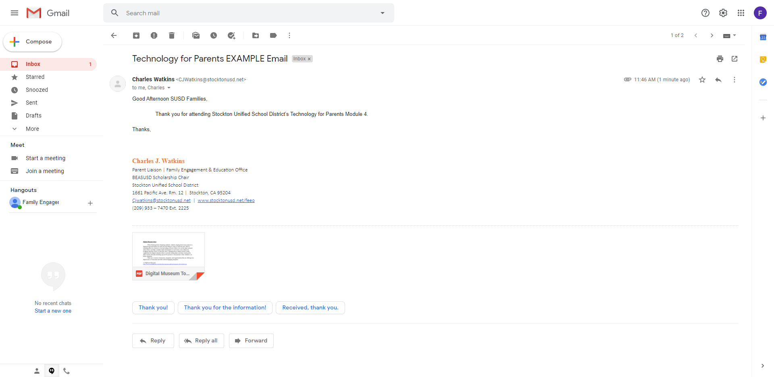
Recibir un correo electrónico
Nuevo correo electrónico esperando en buzon
Línea de asunto/tema del correo electrónico
Línea destinataria
Línea CC
Fecha en que se recibió el nuevo correo electrónico
Cuerpo del correo electrónico
Archivos Adjuntos del correo electrónico
-Respuesta
-Responder a todos
-Reenviar

Slide 12
preguntas

Slide 13
Repaso

Slide 14
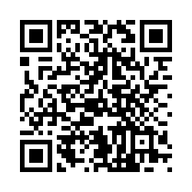
Encuesta
Tómese unos minutos para completar la encuesta de presentación. Las encuestas ayudan a mejorar futuras presentaciones y eventos.
¡Gracias!
-Oficina de envolvimiento Educación de familias

